Slide 1
Индивидуальный проект Text manager
Учащиеся: Ладыгин Денис Дмитриевич
бездверная Полина Вячеславовна
Преподаватель: Яковлев Дмитрий Николаевич
Дата: 3 марта 2022.

Slide 2
Идея проекта
Пользователь выбирает направление движения шара с помощью клавиатуры и курсора мыши для стрельбы им
При столкновении шаров с блоками, блоки исчезают, а шар меняет свое направление; если шар коснулся нижнего ребра игрового поля, то ход закончен и появляется новый ряд блоков, если ряд блоков спустится до нижнего края поля, то игра окончена
=
+
+
Шар попадает по появляющимся блокам
Цель игры - уничтожить как можно больше блоков за один ход.

Slide 3
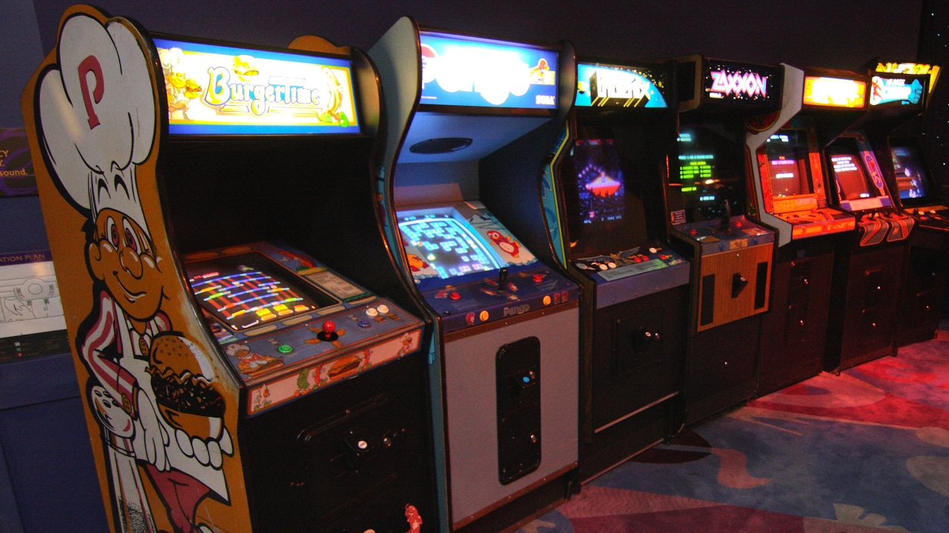
Актуальность проекта
Аркадные игры начиная с конца прошлого века пользуются большой популярностью из- за простоты и динамичности игрового процесса.

Slide 4

применение проекта
приятное времяпрепровождение ;

Slide 5

применение проекта
Использование в качестве тренажеров логики и внимательности;

Slide 6
Структура приложения
class Example
Class TypesOfFilesForm
def wordForm
class TextForm
class QuestionForm
class AnalysisForm
class ResultForm
class BadResultForm

Slide 7
Структура приложения
Принцип работы def text_analysis
Программа получает текст например 1 2 3. 4 5 1! 6 7 2?
И текст вопроса например 1 2 10.
“1 2 3. 4 5 1! 6 7 2?”
“1 2 10.”
После делает из анализируемого текста вложенный список, (причем частицы, местоимения, союзы и предлоги в список не попадают благодаря библиотеке pymorphy, а другие части речи попадают в список в нижнем регистре)
а из текста вопроса делает список
[ [[‘”1”], [“2”], [“3” ]], [[‘”4”], [“5”], [“1”]], [[‘”6”], [“7”], [“2”]] ]
[“1”, “2”, “10”]
Затем идет поиск совпадений и если одинаковых слов в предложении вложенного списка и списке слов вопроса 2 и больше то это предложении добавляется в новый список, после этого значения нового списка (предложения ) выводятся
[ [[“1”], [“2”], [“3”]], … ]
[“1”, “2”, “10”]

Slide 8
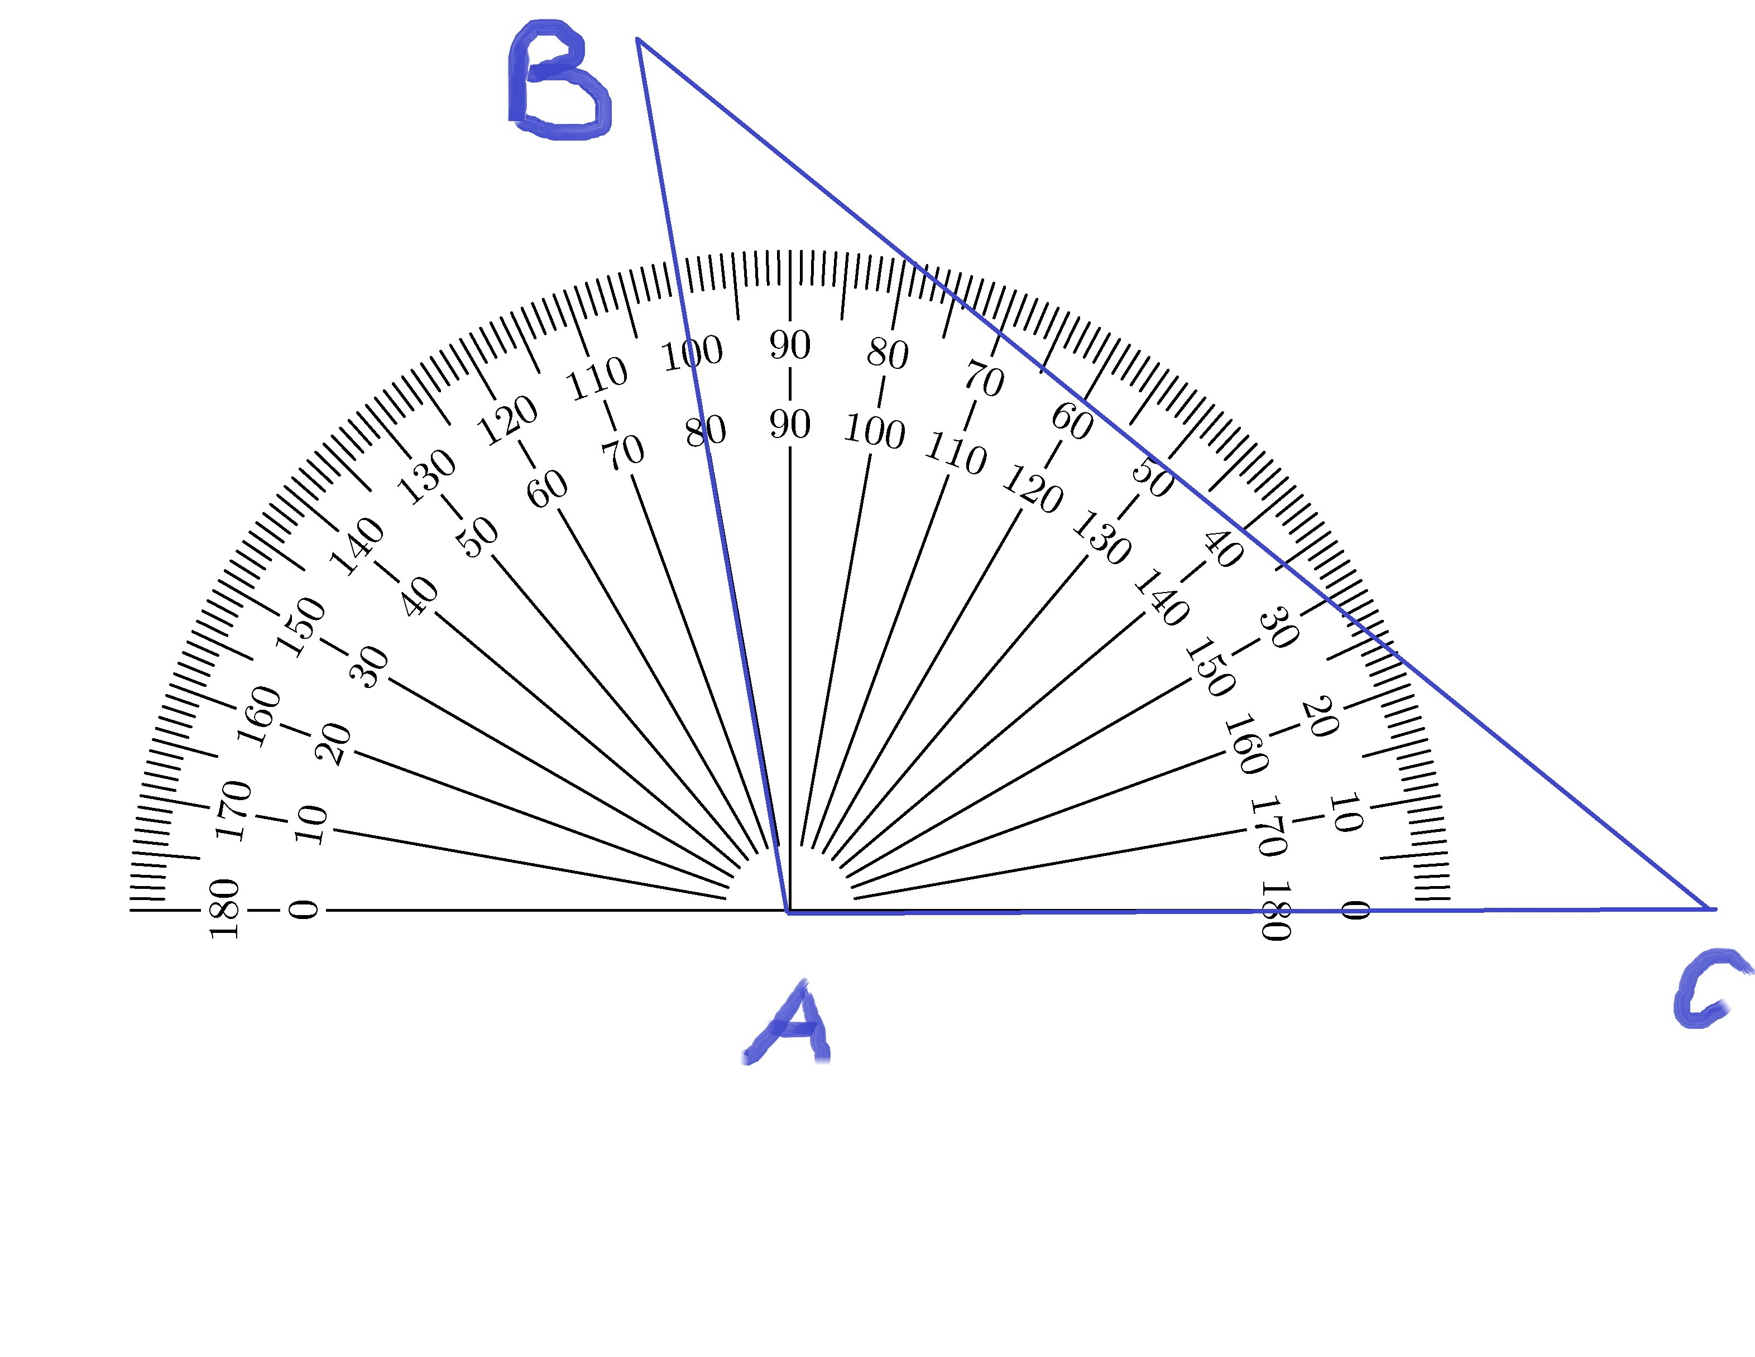
перспективы
Добавить возможность стрелять шаром под конкретным углом

Slide 9

перспективы
Добавить меню и настройки сложности игры

Slide 10

перспективы
Добавить игровую валюту за которую можно покупать бонусы и спец возможности во время игры

Slide 11
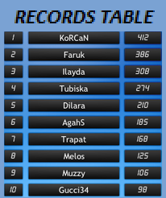
перспективы
Создать таблицу рекордов

Slide 12
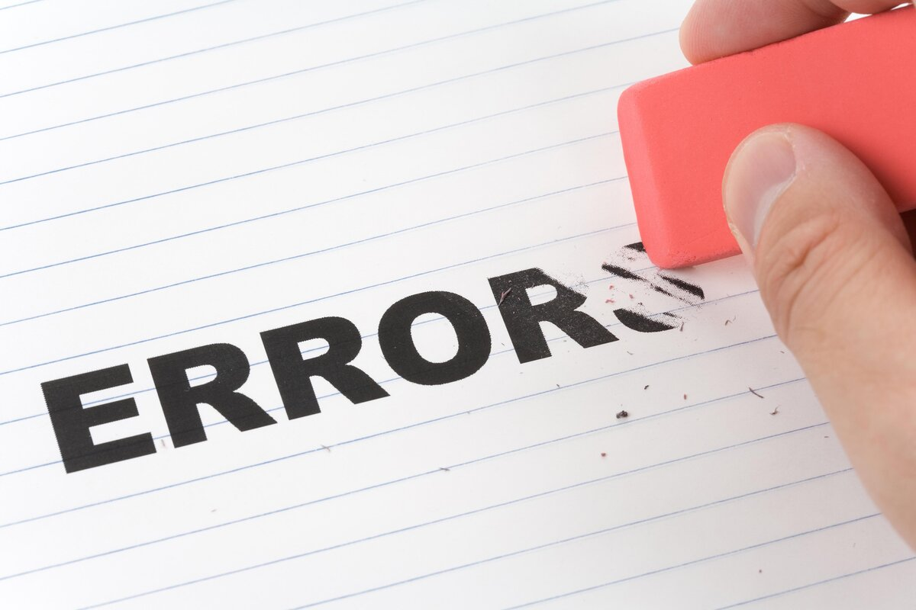
перспективы
Исправить несколько ошибок в работе приложения

Slide 13

выводы
После создания данной аркадной игры были изучены возможности и функции библиотеки pYgame такие как
Создание игрового цикла
Создание клетчатого поля и заполнение клеток в нем
Создание спрайтов и собственного курсора мыши
Прикрепление изображений и аудио файлов к приложению
Создание поверхностей (surface) и их анимация

Slide 14

Благодарю вас за внимание !!!

